Slide 1
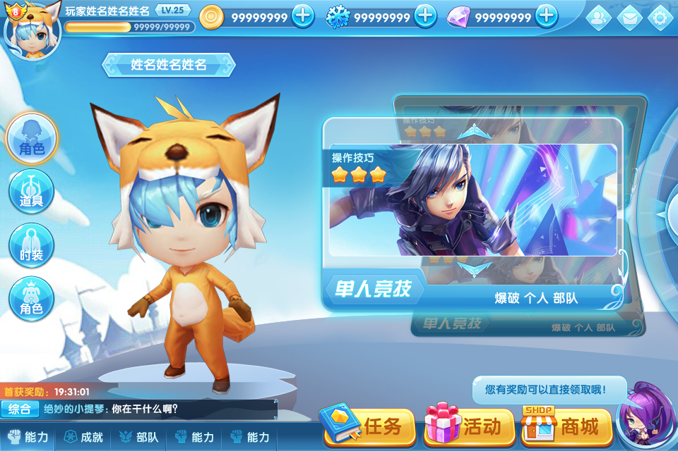
商城入口

Slide 2
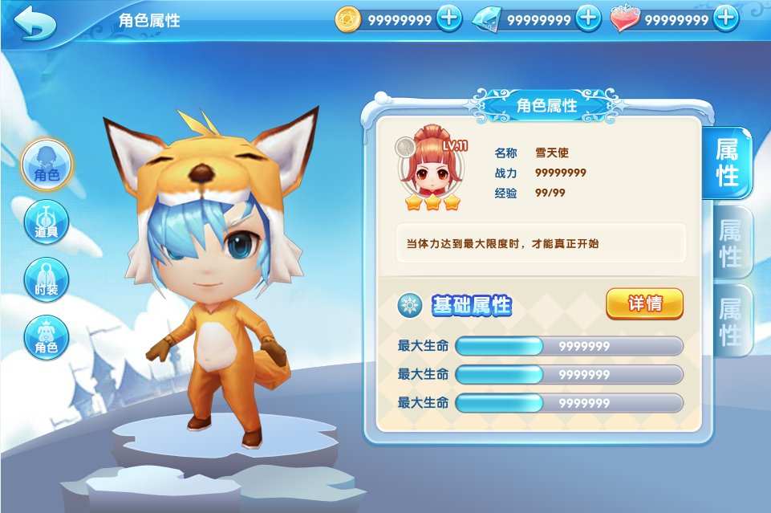



点击角色头像打开角色情报界面
商城
全部
战士
射手
法师
new
new
角色
角色头像
角色头像
角色头像
角色头像
角色头像
时装
商品名称
商品名称
商品名称
商品名称
商品名称
道具
9999 或 1999
1999
1999
1999
1999
天书
购买
购买
购买
购买
购买
夺宝
角色头像
角色头像
角色头像
角色头像
角色头像
商品名称
商品名称
商品名称
商品名称
商品名称
1999
1999
1999
1999
1999
购买
购买
购买
购买
已拥有

Slide 3





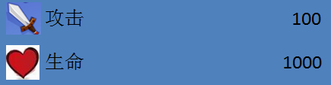

角色情报界面
角色
情报
角色情报
简介
XXXXXXXXXXXXXXXXXXXXXXXXXXXXXXXXXXXXXXXXXXXXXXXXXXXXXXX。
9999
或
1999

Slide 4
角色情报界面
角色
情报
角色情报
简介
XXXXXXXXXXXXXXXXXXXXXXXXXXXXXXXXXXXXXXXXXXXXXXXXXXXXXXX。
已拥有

Slide 5

展示玩家当前使用角色的站立动作，点击右侧的时装更换模型的装扮和特效
商城
残影
翅膀
光环
new
new
new
角色
围巾图标
围巾图标
围巾图标
时装
商品名称
商品名称
商品名称
道具
1999
1999
1999
天书
购买
购买
购买
求贤
围巾图标
围巾图标
围巾图标
商品名称
商品名称
商品名称
1999
1999
1999
购买
购买
已拥有

Slide 6
商城
new
new
new
new
new
商品图标
商品图标
商品图标
商品图标
商品图标
角色
时装
商品名称
商品名称
商品名称
商品名称
商品名称
1999
1999
1999
1999
1999
道具
购买
购买
购买
购买
购买
天书
夺宝
商品图标
商品图标
商品图标
商品名称
商品名称
商品名称
1999
1999
1999
购买
购买
购买

Slide 7
角色购买
X
XXXXXXXXXXXXX
XXXXXXXXXXXXX
XXXXXXXXXXXXX
商品介绍
商品图标
商品名称
9999
1888
购买
购买
角色购买
X
XXXXXXXXXXXXX
XXXXXXXXXXXXX
XXXXXXXXXXXXX
商品介绍
商品图标
商品名称
1888
购买

Slide 8



礼包购买
X
打开后获得以下物品：XXX，XXXX，XXXXX。
商品图标
商品图标
商品图标
商品名称
商品名称
商品名称
-10
1
+10
9999
取消
购买
道具购买
X
商品图标
商品名称
单价 999
道具描述XXXXXXXXXXXXXXXXXXXXXX。
-10
1
+10
9999
取消
购买

Slide 9
您的钱币不足！
提示
确定
您的碧玉不足！
提示
确定
您的元宝不足，是否立即购买？
提示
取消
确定

Slide 10


每天刷新出售的天书，或使用元宝立即刷新天书页
商城
？？
？？
？？
999
角色
时装
999
999
道具
？？
59:59 后刷新天书
？？
极品预览
天书
立即刷新
夺宝
999
10
999
？？
？？
？？
999
999
999

Slide 11
每天刷新出售的天书，或使用元宝立即刷新天书页
商城
？？
售罄
？？
999
角色
时装
999
道具
？？
59:59 后刷新天书
？？
极品预览
天书
立即刷新
夺宝
999
x 10
999
？？
？？
？？
999
999
999

Slide 12
获得天书
X
天书名字
属性描述：
XXXXXXXXXXXXXX
XXXXXXXXXXX
XXXXXXXXXXX
确定

Slide 13
极品预览
极品预览
天书名字
属性描述 XXXXXXXXXXXXXXXXXXX
XXXXXXXXXXXXXXXXXXXXX
天书名字
属性描述 XXXXXXXXXXXXXXXXXXX
XXXXXXXXXXXXXXXXXXXXX
天书名字
属性描述 XXXXXXXXXXXXXXXXXXX
XXXXXXXXXXXXXXXXXXXXX
天书名字
属性描述 XXXXXXXXXXXXXXXXXXX
XXXXXXXXXXXXXXXXXXXXX

Slide 14



夺宝页面
商城
99
可能获得角色、角色碎片、符文、钱币、道具
幸运值
50/100
角色
时装
道具
奖励预览
天书
夺宝
X 1
X 20
X 180
夺宝一次
夺宝一次
夺宝十次

Slide 15
夺宝页面
商城
99
可能获得角色、角色碎片、符文、钱币、道具
幸运值
50/100
幸运值规则
角色
时装
幸运值规则：
1.每次夺宝都会增加幸运值；
2.每次夺宝增加的幸运值不同；
3.幸运值越高，获得主题角色的概率越高；
4.幸运值达到最大值后，下次夺宝必定会获得主题角色；
5.获得主题角色后，幸运值清零。
道具
奖励预览
天书
夺宝
X 1
X 20
X 180
夺宝一次
夺宝一次
夺宝十次

Slide 16
奖励预览
夺宝
奖励预览
主题角色
主题角色
主题角色
主题角色
其他奖励
奖励图标
奖励图标
奖励图标
奖励图标
奖励图标
奖励图标
奖励图标
奖励图标
奖励图标
奖励图标
奖励图标
奖励图标
奖励图标
奖励图标
奖励图标

Slide 17
奖励预览
夺宝
奖励预览
主题角色
主题角色
主题角色
主题角色
其他奖励
道具名
XXXXXXXXXXXXXXXXXXXXXXXXXXX
XXXXXXXXXXX
奖励图标
奖励图标
奖励图标
奖励图标
奖励图标
奖励图标
奖励图标
奖励图标
奖励图标
奖励图标
奖励图标
奖励图标
奖励图标
奖励图标
奖励图标
奖励图标

Slide 18
角色情报界面
角色
情报
角色情报
简介
XXXXXXXXXXXXXXXXXXXXXXXXXXXXXXXXXXXXXXXXXXXXXXXXXXXXXXX。
夺宝获得

Slide 19
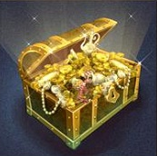
奖励
夺宝
奖励1
奖励2
奖励3
奖励4
奖励5
+ 10
+ 13
+ 8
+ 11
+ 7
奖励6
奖励7
奖励8
奖励9
奖励10
+ 6
+ 10
+ 10
+ 9
+ 12
确认
再次夺宝
X 20

Slide 20


人品爆发！

